Slide 1

Расширенная сессия Совета Коржевского сельского поселения
14 марта 2017 год

Slide 2
Население поселения на 01.01. 2017года составляет 4110 человек.
Работоспособного населения 2310
Молодежи от 16 до 29 лет 705
Детей до 16 лет 735
Пенсионного возраста 1065
За 2016 год на территорию поселения прибыло 105 человек, из них 4 многодетных семьи

Slide 3
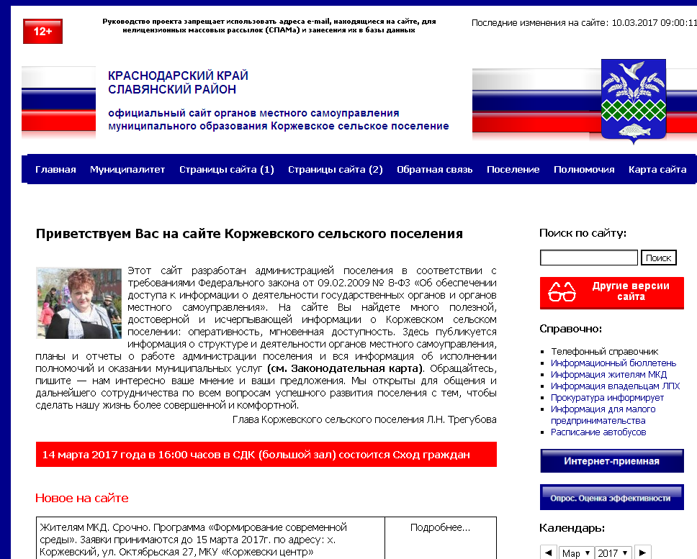

Slide 4
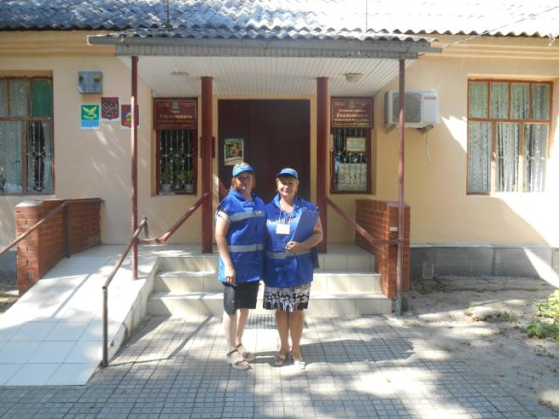

Slide 5
За 2016 год было проведено – 25 предвыборных сходов граждан, в т.ч.:
с кандидатом в депутаты от ВПП «Единая Россия» И.И. Демченко;
с кандидатом в депутаты от партии «Справедливая Россия» В.В. Прытковым;
с кандидатом в депутаты от КПРФ Коломиец Д.В.
На личном приеме у главы Коржевского сельского поселения побывали 50 граждан;
всего рассмотрено обращений граждан 215,
за 2016 год в администрацию поселения поступило 80 письменных обращений.

Slide 6
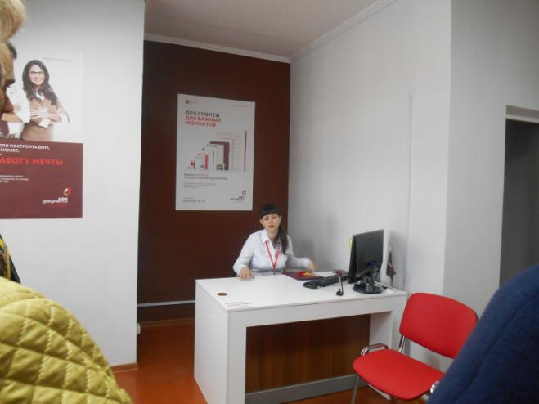

Slide 7
За 2016 год предоставлены:
2304 справки о составе семьи с подтверждением регистрации граждан по данному адресу;
Постановления администрации Коржевского сельского поселения Славянского района об утверждении схемы расположения земельного участка-45
Постановления администрации Коржевского сельского поселения Славянского района о присвоении (уточнении) почтового адреса земельного участка-51
Сведения из похозяйственной книги-61
Выписка (и) из лицевого счета жилого (ых) помещения (ий), принадлежащего (их) заявителю и (или) членам его семьи на учете на праве собственности, фактически занимаемого (ых) гражданином и (или) членами его семьи, состоящими на учете-63
Принято нормативных правовых актов:
Решений Совета-40
Постановлений-271
Распоряжений -135

Slide 8
За 2016 год проведено 14 сессий. Были приняты нормативные акты :
1.О внесении изменений в решение 14 сессии Совета Коржевского сельского поселения третьего созыва от 25декабря 2015 года №4 «О бюджете муниципального образования Коржевское сельское поселение на 2016 года»
2.Об итогах конкурса «Лучший орган территориального общественного самоуправления»
3.Об утверждении корректировки схемы газоснабжения хутора Коржевский Славянского района 24-К-ГСН
4. Об утверждении тарифов для оказания платных услуг МКУ «Общественно-социальный центр Коржевский»
5.О внесении изменений в решение 3 сессии Совета «Об административной комиссии Коржевского сельского поселения»
6.О ежегодном отчете главы Коржевского сельского поселения о результатах своей деятельности и деятельности администрации Коржевского сельского поселения за 2015 год
7.Об утверждении отчета по исполнению бюджета Коржевского сельского поселения
8.Об утверждении Устава Коржевского сельского поселения Коржевского сельского поселения
9.О приеме бесхозного имущества в муниципальную собственность Коржевского сельского поселения

Slide 9
10.Об утверждении Положения о порядке проведения антикоррупционной экспертизы муниципальных правовых актов Коржевского сельского поселения
11.Об утверждении структуры администрации Коржевского сельского поселения.
12. О налоге на имущество физических лиц
13.О внесении изменений в решение Совета от 13.11.2014 года № 1 «Об установлении земельного налога»
14.Об утверждении плана проверки юридических лиц и индивидуальных предпринимателей при осуществлении муниципального контроля на 2017 год
15.О передаче полномочий контрольно-счетного органа поселения по осуществлению внешнего муниципального финансового контроля контрольно-счетной палате муниципального образования Славянский район
16.О передаче МО Славянский район полномочий по организации теплоснабжения в границах Коржевского сельского поселения Славянского района
17.О выполнении индикативного плана социально -экономического развития
Коржевского сельского поселения Славянского района
18. Об индикативном плане социально -экономического развития
Коржевского сельского поселения Славянского района на 2016 год и на плановый период 2017-2018 годов
19.О бюджете Коржевского сельского поселения Славянского района на 2017 год
20.О плане работы Совета Коржевского сельского поселения Славянского района на 2017 год

Slide 10
Доходы за 2016 год составили 22 млн. рублей
Расходы исполнены в объеме 22 млн. 782 тыс. рублей

Slide 11
в т.ч.: установка окон в здании, замена дверей – 137 тыс.руб., замена системы водоснабжения – 100 тыс.руб., изготовление проекта пожарной сигнализации и установка пожарной сигнализации – 422,0 тыс.руб., приобретение пожарной бочки – 280,0 тыс.руб.,, установка видеокамер – 126,8 тыс.руб., мебели 54,7 тыс.руб., сценических костюмов – 4 тыс.руб., пополнение книжного фонда библиотеки – 10 тыс.руб., ремонт кабинетов - 31 тыс.руб., ремонт туалетов - 68 тыс.руб., устройство пандуса – 24 тыс.руб.);

Slide 12
в т.ч.:
- асфальтирование тротуаров – 543 тыс.руб;,
-ремонт дорог(подсыпка щебнем) – 481 тыс.руб.;
-приобретение навесного оборудования на трактор – 114 тыс.руб;
- разметка дорог 98 тыс.руб;
- установка дорожных неровностей – 35 тыс.руб.;
- изготовление проекта движения дорог – 56 тыс.руб.;
- обкос дорог – 169 тыс.руб.;
- приобретение и установка дорожных знаков – 276 тыс.руб.;
- содержание дорог – 51 тыс.руб. (посыпка песчано-солевой смесью, расчистка дорог от снега), покраска пешеходных переходов – 1 тыс.руб.

Slide 13
- уличное освещение – 810 тыс. руб.: (установка светильников по ул. Ордынской - 150 тыс. руб., по ул. Совхозной- 120 тыс.руб. ремонт и техническое обслуживание – 223 тыс.руб., освещение улиц -317 тыс.руб.);
- на организацию и содержание мест захоронения – 235 тыс. руб. в т.ч.:
(- приобретение и установка секций для установки забора – 124 тыс. руб.;
- вывоз мусора, ремонт дороги к кладбищу, наведение санитарного порядка, обкос территории кладбища - 81 тыс.руб.,- ракушка для подсыпки – 30 тыс.руб.)
- организация сбора и вывоза мусора- 214 тыс.руб;

Slide 14
- обустройство ярмарки – 9 тыс.руб.;
- приобретение и установка детского городка – 100,0 тыс.руб.;
- иммобилизация бродячих животных – 14 тыс.руб.;
- обработка деревьев парков от гусениц – 39 тыс.руб.;
- установка видеонаблюдения у памятника Победы – 186 тыс.руб.;
- обрезка, кронирование, спиливание деревьев – 106 тыс.руб.;
- обкос парков – 185 тыс.руб.;
- наведение санитарного порядка территорий,вывоз мусора – 212 тыс.руб.;
- уход за клумбами, посадка цветов – 90 тыс.руб.;
-приобретение саженцев деревьев – 60 тыс.руб.;
- приобретение скамей – 64 тыс.руб.;
- приобретение ракушки для подсыпки дорожек в парке – 35 тыс.руб.

Slide 15
- текущий ремонт системы водоснабжения (ул. Крайняя, Зеленая) - 261 тыс.руб.;
- очистка ливневых вод – 250 тыс.руб.,
- устройство колодцев – 104 тыс.руб.;
- приобретение расходомера-19 тыс.руб.;
-замена железобетонных люков – 13 тыс.руб.;
- замена насоса, труб – 99 тыс.руб.;
- техническое обслуживание газового хозяйство (х. Шапарской)- 65 тыс.руб.;
- вывоз ила – 26 тыс.руб.;
- перечисление району на содержание котельных – 70 тыс.руб.;
- наведение санитарного порядка – 82 тыс.руб.

Slide 16
охрана общественного порядка 90 тыс.руб., пожарная безопасность – 53 тыс.руб., мероприятия по защите населения и территории от последствий чрезвычайных ситуаций и спасение на водах - 50 тыс.руб.;

Slide 17
- на физическую культуру и спорт – 350 тыс. руб. (в т.ч.: приобретение тренажеров – 99 тыс. руб.);
- на национальную оборону (содержание специалиста ВУС)- 190 тыс.руб.;
- на мероприятия молодежной политики – 120 тыс. руб.;
- мероприятия по поддержке малого бизнеса – 70 тыс.руб.;
- изготовление техпаспортов на памятники истории – 43 тыс.руб.;
- изготовление паспортов территорий хуторов Шапарского и Коржевского – 9 тыс.руб.;

Slide 18
Землеустройство и развитие личных подсобных хозяйств, развитие малого и среднего бизнеса
За территорией Коржевского сельского поселения числится 11888 га земли.
В ведении администрации Коржевского сельского поселения находится 568 га земли, из них в том числе:
земли населённых пунктов х. Коржевский, х. Шапарской - 411га
Земли сельхозназначения – 129 га
земельные участки для индивидуального садоводства-38 га;
под выпасами –35 га;
пашни-141 га.
Из них предоставлено в 2016 году
67 –для КФХ; 18- га под ЛПХ , 8 га - под личные огороды .

Slide 19
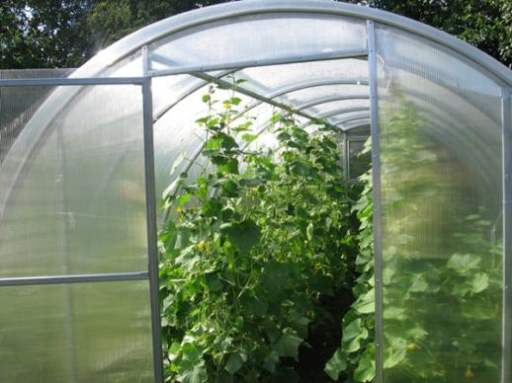
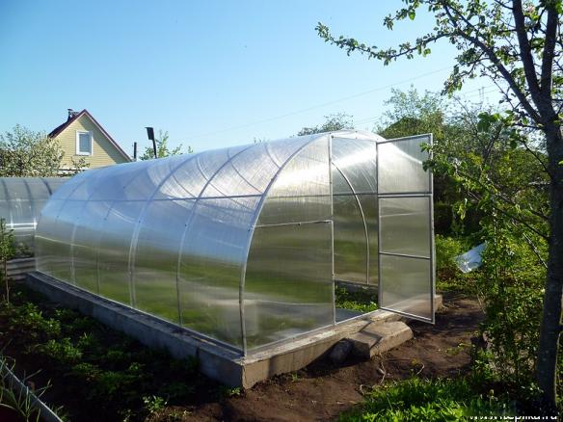

Slide 20
Ремезова Елена Михайловна – имеет полевой участок 1,0 га, занимается выращиванием овощей, земляникой, кормовыми культурами;
Меркулов Геннадий Алексеевич – имеет земельный участок 0,5 га (засеян люцерной, занимается разведением овец, имеет в хозяйстве 15 голов ярок, 1 баран-производитель, 15 ягнят).
Также Попов Павел Викторович, Попов Виктор Романович, Цопова Нина Петровна, Цопов Сергей Николаевич, Назарьев Анатолий Григорьевич, Плотников Юрий Николаевич – имеют полевые участки по 1,5 га, занимаются выращиванием картофеля и других овощных культур.

Slide 21
1) на строительство теплиц для ведения овощеводства защищённого грунта;
2) на приобретение племенных сельскохозяйственных животных;
3) на производство реализованной продукции животноводства.
Прием и рассмотрение документов на получение субсидий осуществляется в администрации Коржевского сельского поселения специалистом по земельным вопросам и малых форм хозяйствования О.В.Осипановой .

Slide 22
В 2017 году предусмотрены все виды поддержки ЛПХ, за исключением субсидий на покупку молодняка птиц.
Процентная ставка 350 руб. за 1 кв.м. при строительстве теплиц на металлическом каркасе, 150 руб. за 1 кв. м при строительстве теплицы на деревянном каркасе. Площадь теплицы должна быть не менее 100 кв.м. Для получения субсидии необходимо обратиться администрацию Коржевского сельского поселения для предварительной заявки.

Slide 23
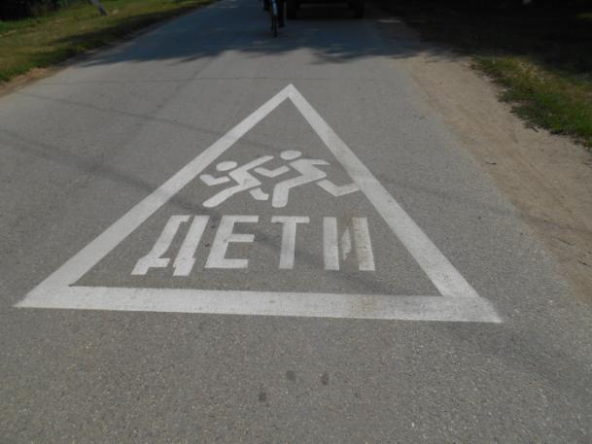
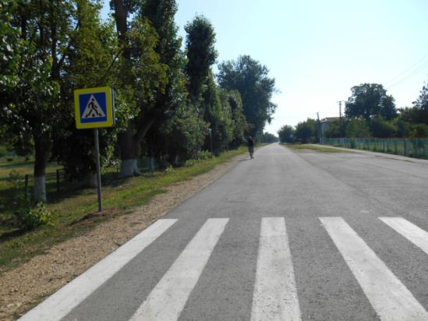

Slide 24
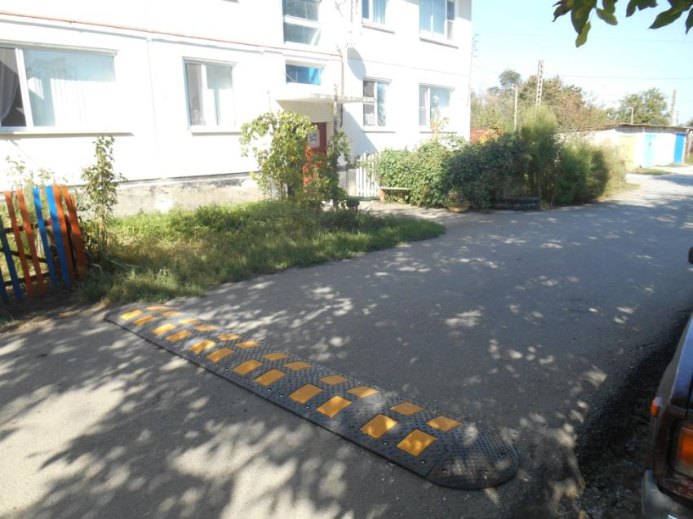

Slide 25
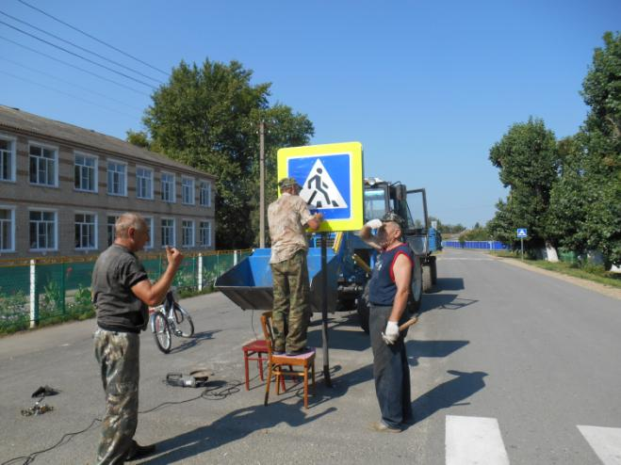

Slide 26
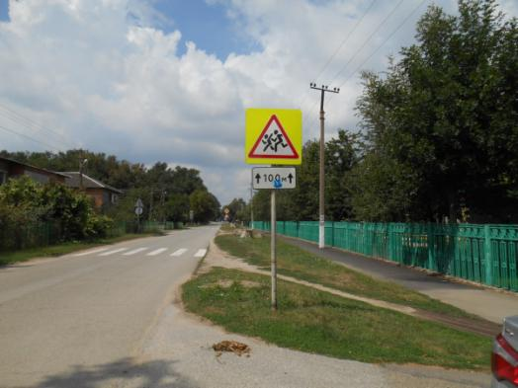
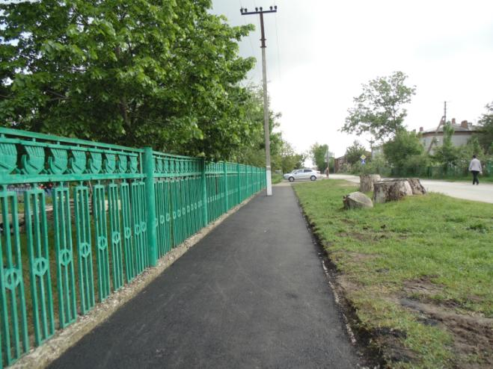

Slide 27
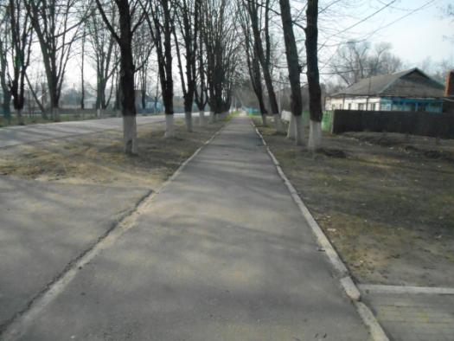
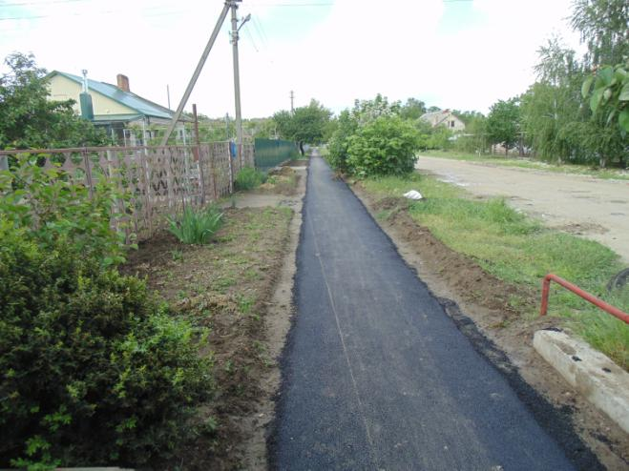

Slide 28
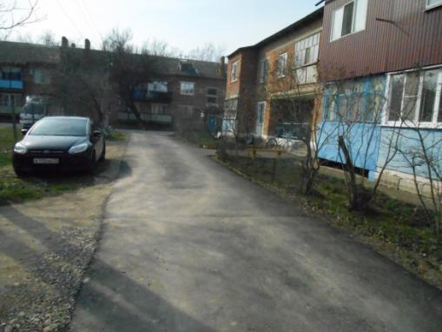
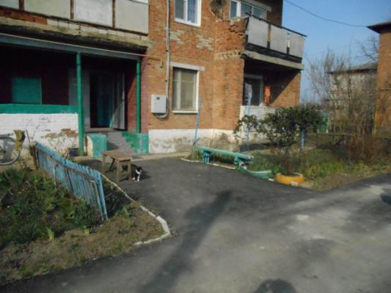

Slide 29
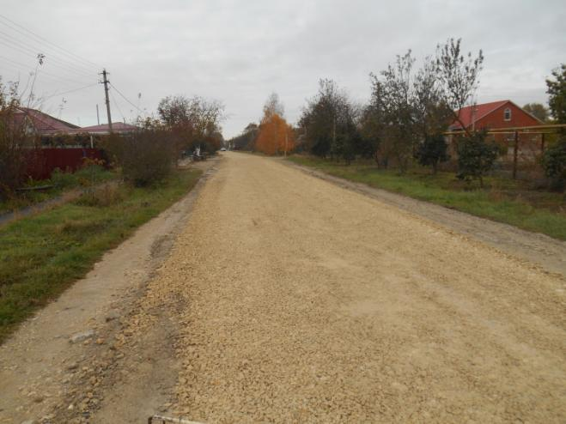

Slide 30
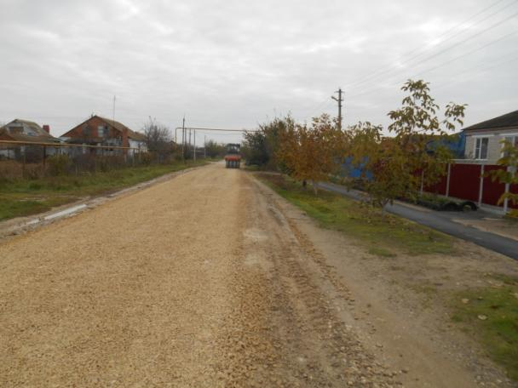
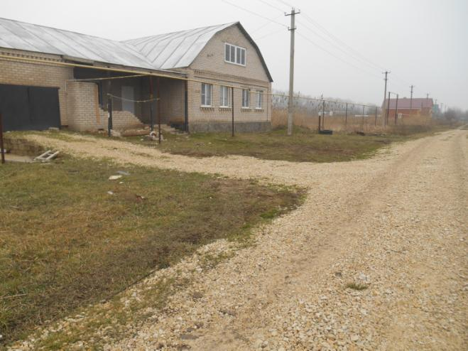

Slide 31
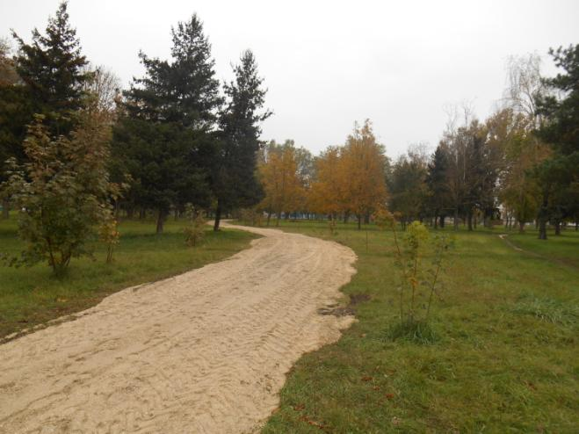

Slide 32
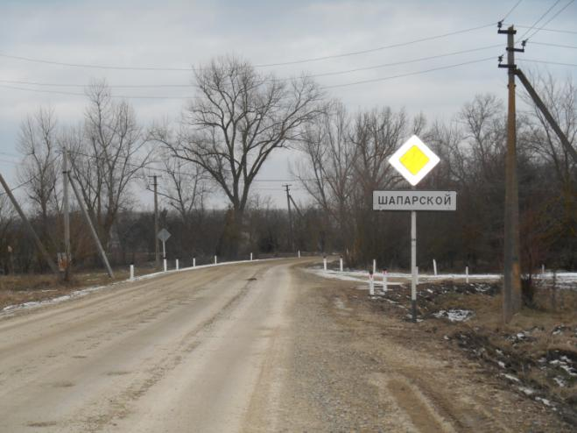

Slide 33
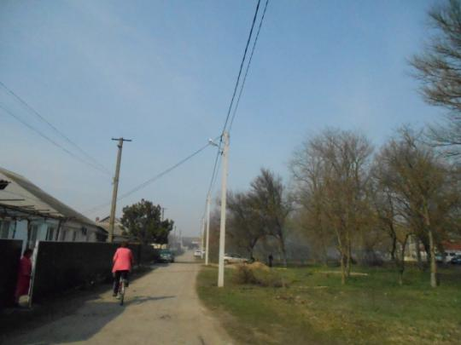
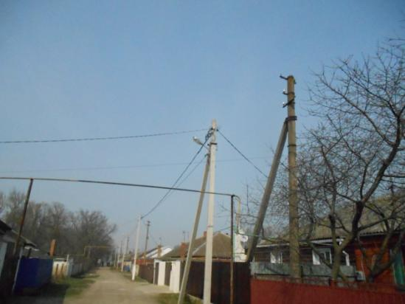

Slide 34
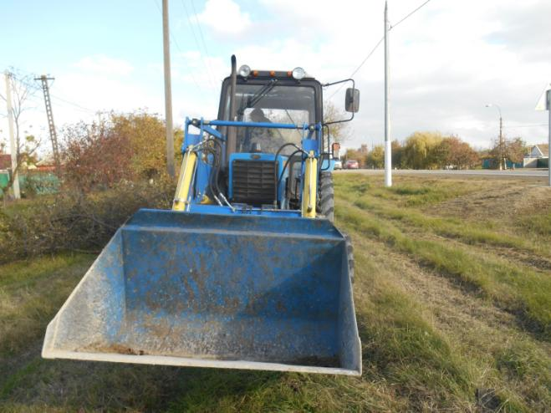

Slide 35
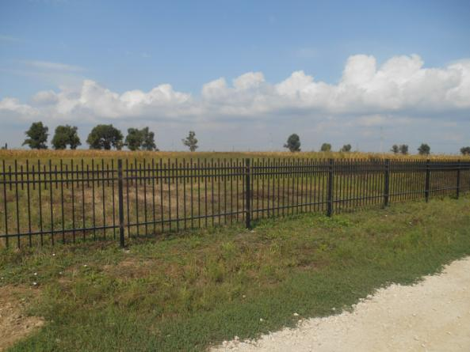
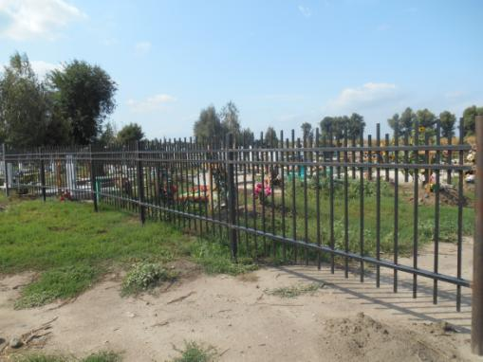

Slide 36
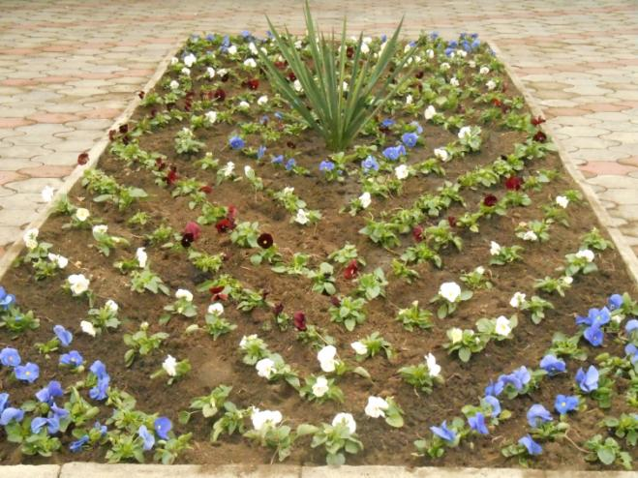

Slide 37
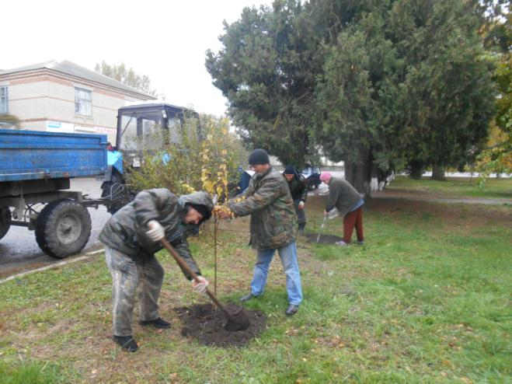
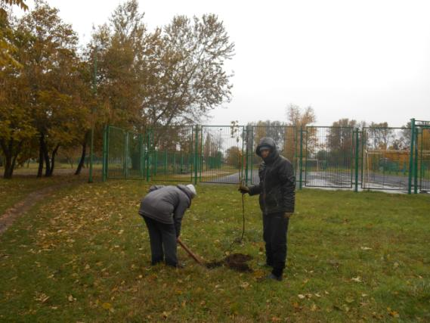

Slide 38
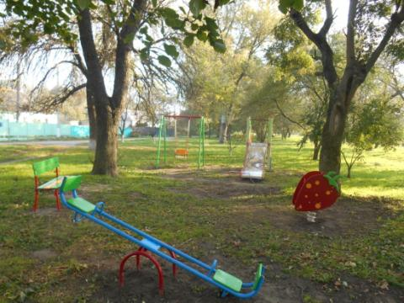
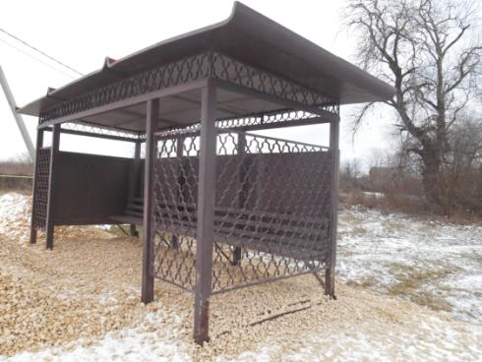

Slide 39
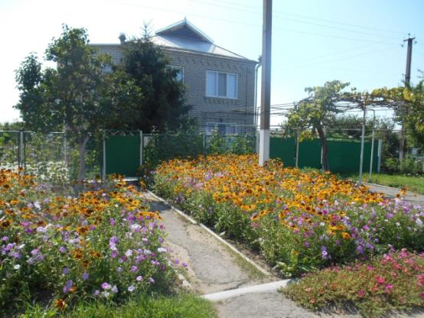
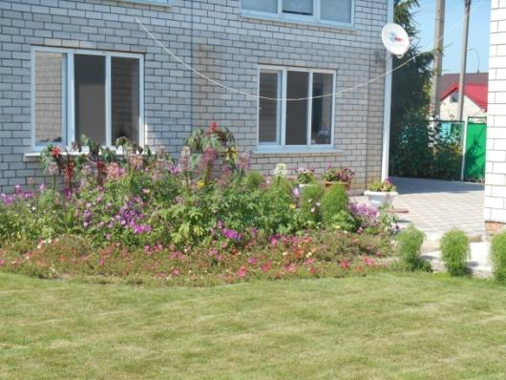
Паршина Галина Ивановна ул. Молодежная, д. 2

Slide 40
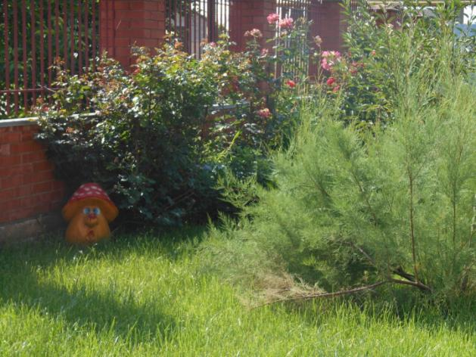
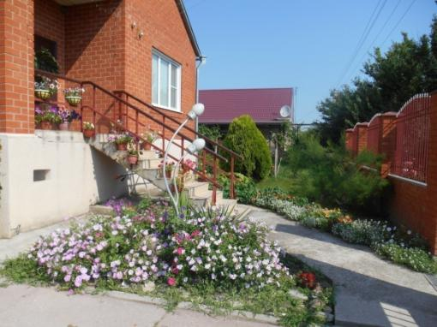
Буркот Светлана Ильинична, ул. Славянская, д. 30

Slide 41
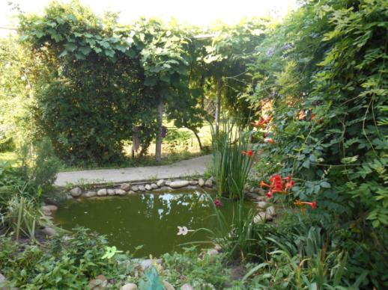
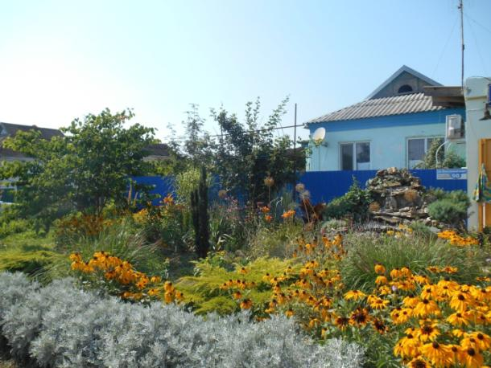
Иванова Людмила Григорьевна, ул. Краснолдарская, д. 98

Slide 42
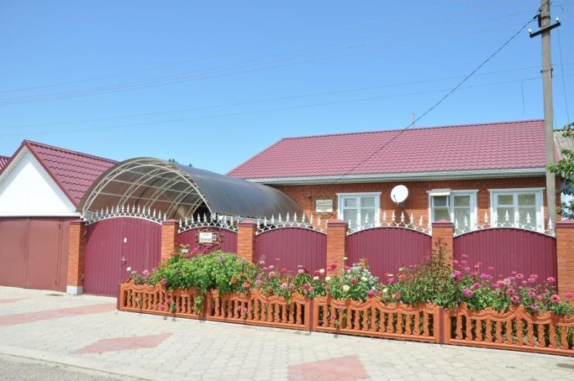
Меркулова Любовь Григорьевна, ул. Зеленая, д. 33, кв. 1

Slide 43
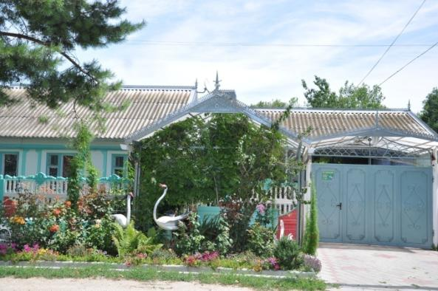
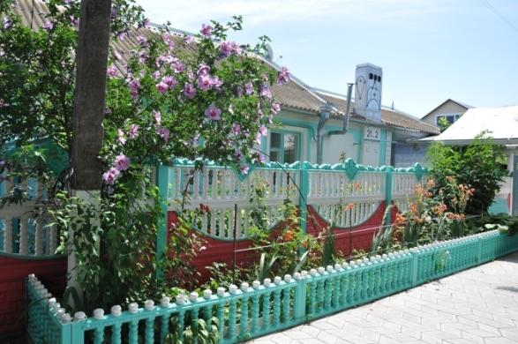
Жваков Петр Петрович, ул. Молодежная, д. 21, кв. 2

Slide 44
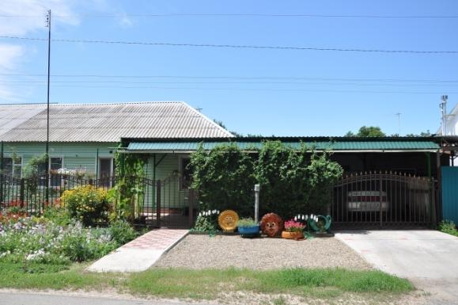
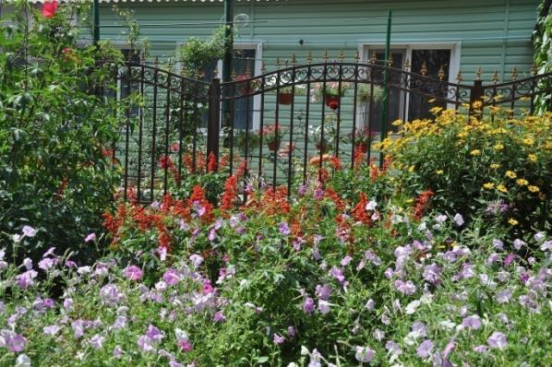
Мироненко Николай Петрович, ул. Школьная, д. 18, кв. 1

Slide 45
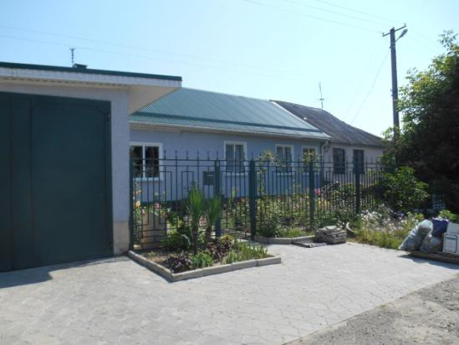
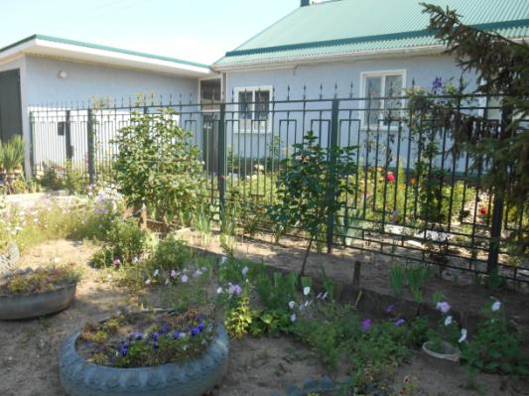
Головятинский Алексей Иванович, ул. Восточная, д. 8, кв. 1

Slide 46
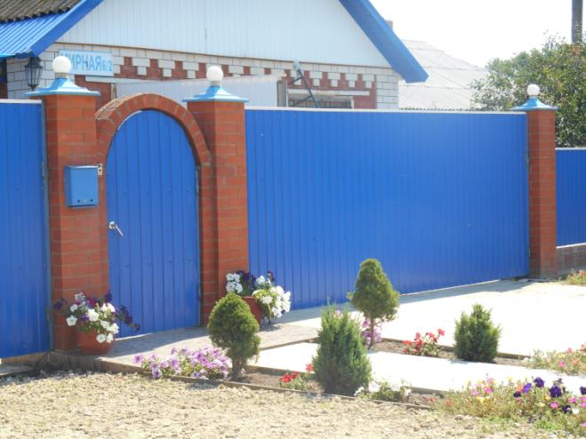
Косиненко Игорь Яковлевич, ул. Мирная, д. 6, кв. 2

Slide 47
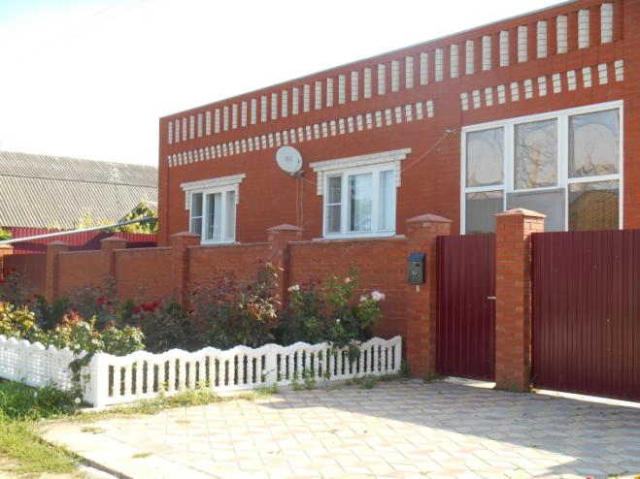
Таран Елена Алексеевна ул. Юбилейная, д. 45

Slide 48
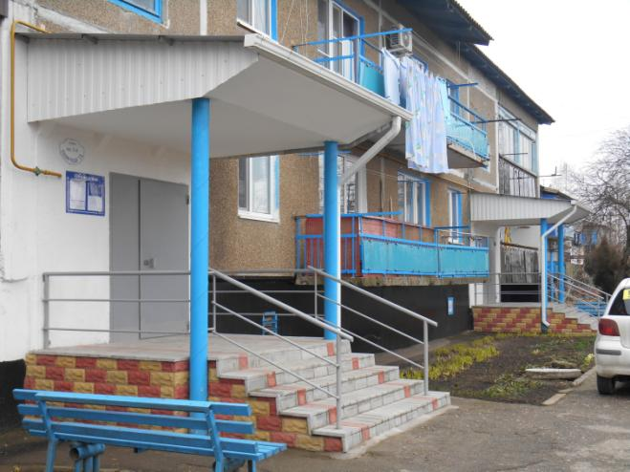
Ул. Солнечная, д. 2А

Slide 49
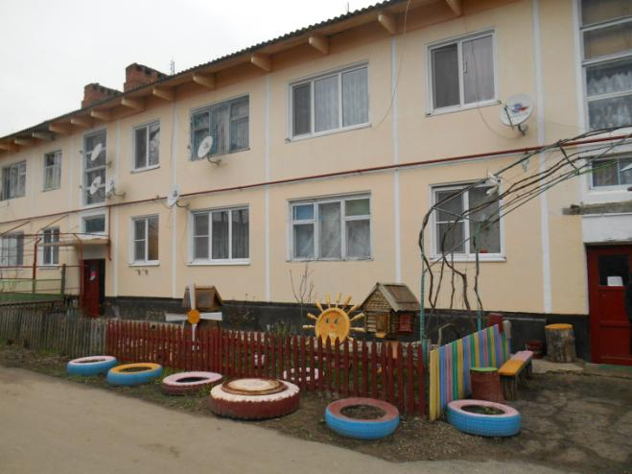
Ул. Солнечная, д. 8

Slide 50
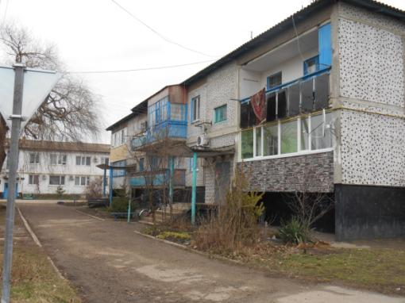
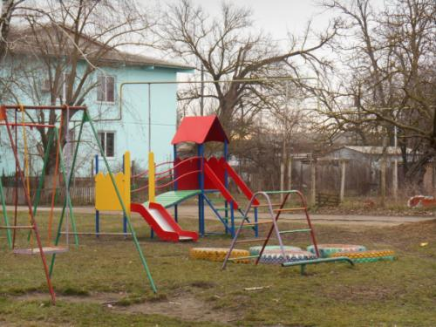
Ул. Молодежная, д. 29

Slide 51
В течение года посещено 35 семей, состоящих на учете и контроле администрации
В летнее время на детской площадке работали помощниками организаторов – 6 несовершеннолетних детей
В течение 2016 года проводилась работа с гражданами Украины (20 человек)
Были вручены подарки ко Дню инвалида, ко Дню пожилого человека, ко Дню Победы, к Новому году
Оказана материальная помощь администрацией муниципального образования Славянский район в сумме 35 т. рублей

Slide 52
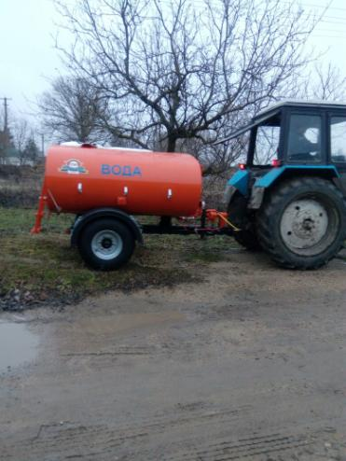


Slide 53



Slide 54



Молодежь

Slide 55



Slide 56


Slide 57


Slide 58



Slide 59


Спорт

Slide 60


Slide 61



Slide 62
Культура
Концерт «Рыцарям наших дней»;
- Праздничный концерт «Ах, какое блаженство-знать, что Вы – совершенство!»;
- концертная программа ко Дню самоуправления;
- Праздничный концерт «Великому подвигу посвящается»;
- танцевальная программа «Майский вальс»;
- Концерт «Люблю тебя, Россия!»;
- концертная программа «Выпуск 2016!»;
- Проведение Дня урожая «Честь и слава в труд влюблённым!»;
- День пожилого человека «Души запасы золотые»,
- День учителя «Учитель – не звание, учитель - призвание!»
- Концерт « В День единства будем рядом»;
- Концерт «Свет материнской любви»;
- концертная программа «Любимой стране и любимому хутору посвящается!»
- праздничная программа «Ёлочка, гори!»
12 человек – обслуживающий персонал.

Slide 63



Slide 64



Slide 65


Slide 66



Slide 67



Slide 68


Slide 69
вокальная студия «Дебют»,
вокальная группа «Вдохновение»,
вокальная группа «Волна»,
вокальная группа «Домисольки»,
хореографический ансамбль «Серпантин»,
театральная студия «Палитра»,
студия «Конферанс»,
студии прикладного творчества: «Умелые ручки»
и народный коллектив «Коржевчане»,
агитбригада «Радуга»,
площадка выходного дня и клубы по интересам.

Slide 70


Slide 71



Slide 72


Slide 73
- в районном фестивале «Венок дружбы»,
- краевом фестивале «Кубань поёт Пономаренко»,
-в этнографической выставке «Казачий курень», ко Дню города и района;
- в фестивале «Картопляцэ не цыбуля», проводимого в этнографическом музее-комплексе "Атамань"

Slide 74



Slide 75
ПЛАН на 2017 год
1.Замена водонапорной башни х.Шапарской
2.Участие в федеральной программе «Формирование современной городской среды на территории Коржевского сельского поселения»
3.Асфальтирование ул.Советской, Фестивальной, Зеленой, Снайперов, Северной.
4.Замена водопроводных сетей
5.Закладка нового парка в честь 80 летия образования Краснодарского края
6.В 2017 году СДК «Коржевский» планирует принять участие в государственной программе Краснодарского края «Развитие культуры» (ремонт отопления).
7. Установка светофора по ул. Зеленой возле школы № 19 включена в план работ по обеспечению безопасности дорожного движения на 2017 год
8. Установка уличных тренажеров

Slide 76
Выражаем благодарность за поддержку:
Депутату Законодательного собрания Российской Федерации Демченко Ивану Ивановичу
Депутату ЗСК Виктору Васильевичу Чернявскому,
Главе муниципального образования Славянский район Роману Ивановичу Синяговскому,
председателю Совета муниципального образования Славянский район Григорию Владимировичу Литовка,
депутату по Коржевскому округу № 15 Елене Алексеевне Князьковой,
генеральному директору АО «Агрокомплекс» имени Н.И.Ткачева Евгению Николаевичу Хворостине.
Директору АО фирма «Агрокомплекс имени Н.И.Ткачева предприятие «Ордынское» Геннадию Алексеевичу Данилко

Slide 77
Всем спасибо за внимание.

